Slide 1
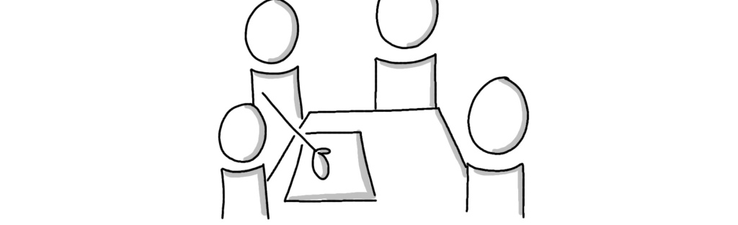
Systems Engineering Abschlusspräsentation
Gruppenmitglieder:
Stephan Kloess, Furkan Tasdemir, Marvin Roll, Robin Jendrusch
Datum: 25.01.2024

Slide 2
Gliederung
Vorstellung
Sprint 1
Sprint 2
Sprint 3
Sprint 4
Fazit

Slide 3

Unser Team
Stephan Kloess (MOS) --> Scrum Master
Marvin Roll (INM)
Robin Jendrusch (INM)
Furkan Tasdemir (MOS)
[Mazlum Ergin (MOS)]
[Gerhard Friess (INM)]
[Dominic Moser (INM)]

Slide 4
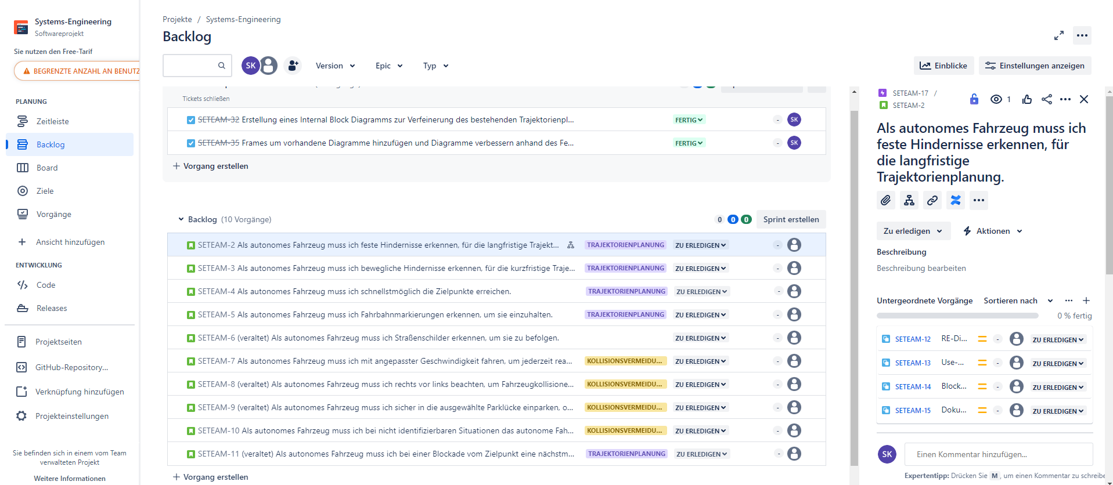
Unsere Infrastruktur:
Jira:

Slide 5
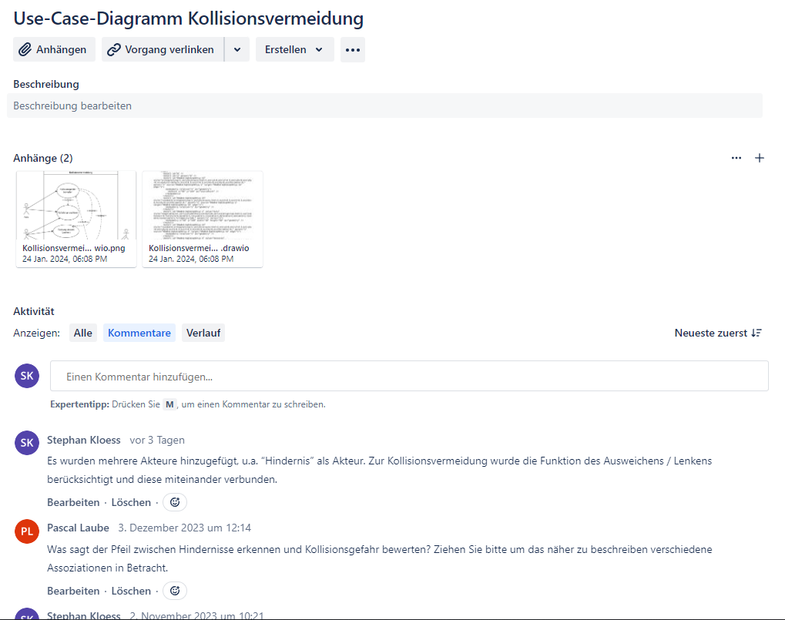
Unsere Infrastruktur:
Jira:

Slide 6
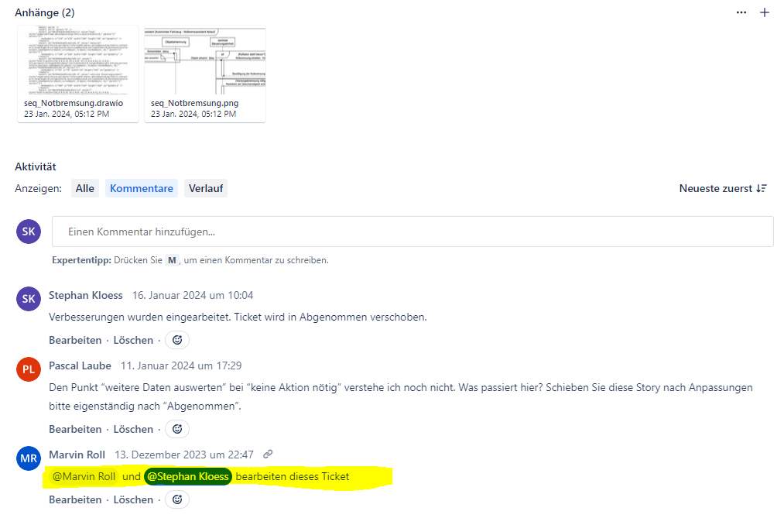
Unsere Infrastruktur:
Jira:

Slide 7
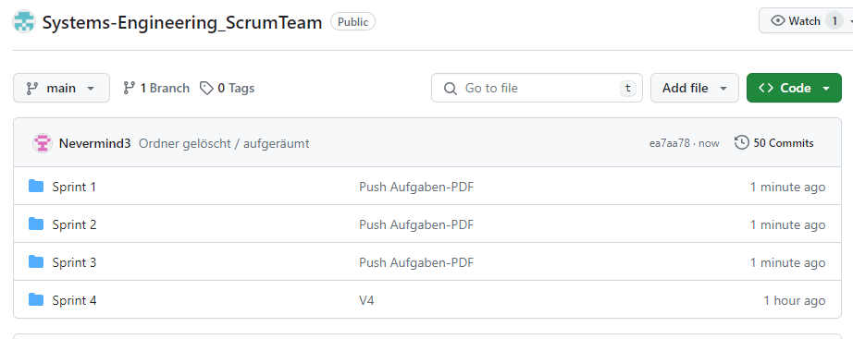
Unsere Infrastruktur:
GitHub:

Slide 8
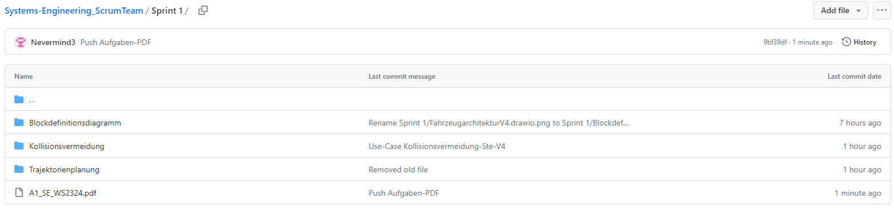
Unsere Infrastruktur:
GitHub:

Slide 9
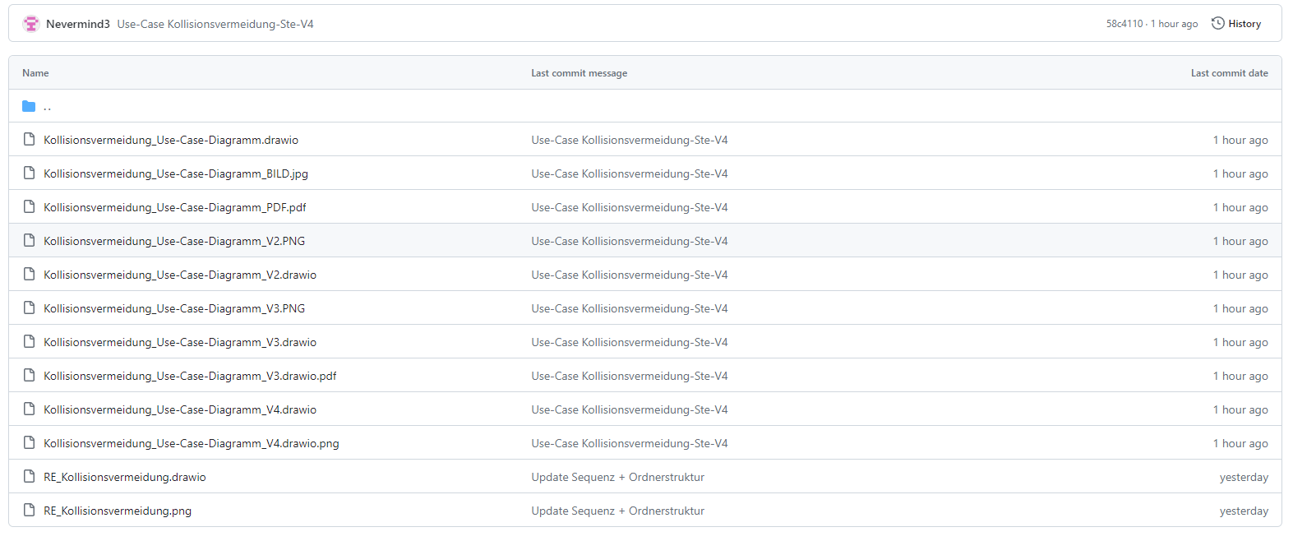
Unsere Infrastruktur:
GitHub:

Slide 10
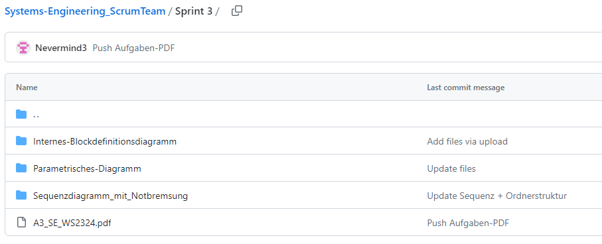
Unsere Infrastruktur:
GitHub:
Notes:
Für alle Diagramme haben wir uns auf Draw.io geeinigt

Slide 11
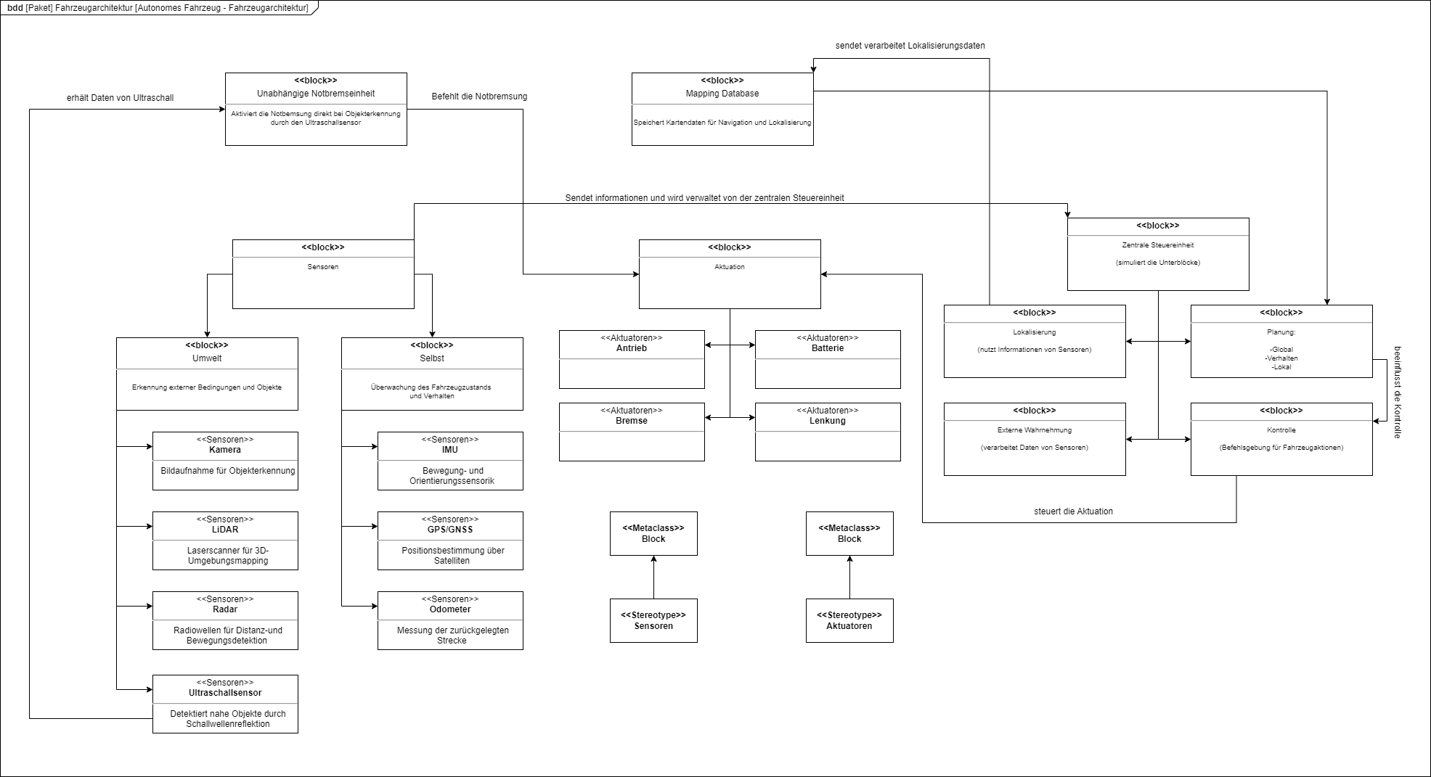
Block-Definitions–Diagramm (bdd) - Fahrzeug-Architektur
Notes:
Stereotypen sind <<Sensoren>> und <<Aktuatoren>>
Hierin sind alle Komponenten aufgelistet, die für das autonome Fahren verwendet werden. Angefangen mit den Sensoren, die in zwei Gruppen unterteilt werden Umwelt und Selbst. Zur Gruppe Umwelt fallen alle Sensoren, die zur Erkennung externer Bedingungen und Objekten angewendet werden. Dies wären zum einen die Kamera, LiDAR, Radar und Ultraschallsensoren. Zur Überwachung des Fahrzeugzustands sind die Sensoren der Gruppe „Selbst“. Dazu gehören IMU-Sensoren zur Bewegungs- und Orientierungssensorik, GPS/GNSS und Odometer zur Messung der zurückgelegten Strecke. Diese Sensoren senden ihre Daten an die zentrale Steuereinheit, welche das autonome Fahren gewährleistet.
Dann gibt es noch die Aktuation. Diese beinhaltet den Antrieb, Batterie, Bremse und die Lenkung. Als weiteren Block gibt es dann noch die zentrale Steuereinheit. Diese beinhaltet vier Hauptfunktion.
Lokalisierung:
Planung:
Externe Wahrnehmung
Kontrolle
Es gibt noch zwei unabhängige Systeme, welche bestimmte Aufgaben ausführen. Zum einen das „Mapping Database“. Dieser speichert Kartendaten für die Navigation und Lokalisierung. Dies wird anhand der gesendeten Lokalisierungsdaten aus dem Block Lokalisierung ermöglicht.
Letzteres gibt es eine unabhängige Notbremseinheit, welche de Notbremsung direkt bei Objekterkennung durch den Ultraschallsensor aktiviert. Dieser sendet den Befehl der Notbremsung dann der Aktuation, wodurch die Bremse betätigt wird und eventuell eine Lenkung durchgeführt wird.

Slide 12
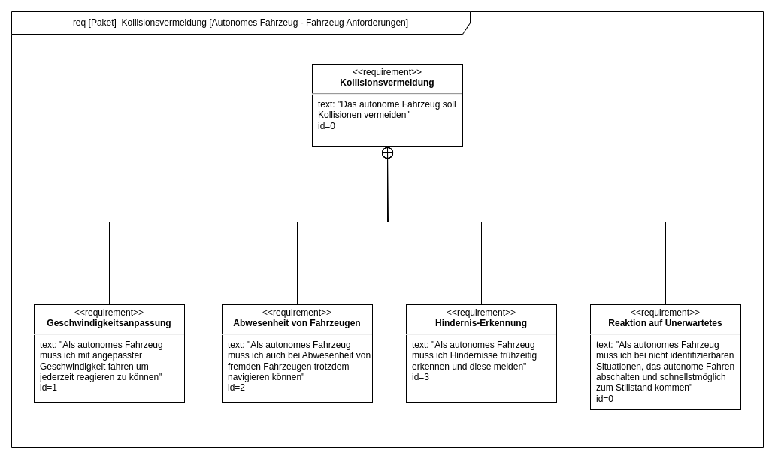
Requirements-Diagramm - Kollisionsvermeidung
Notes:
Sprint 1
Anforderungen an das Autonome Fahrzeug Kollisionsvermeidung
Kreuz sagt alles was drunter ist sind Unteranforderungen

Slide 13
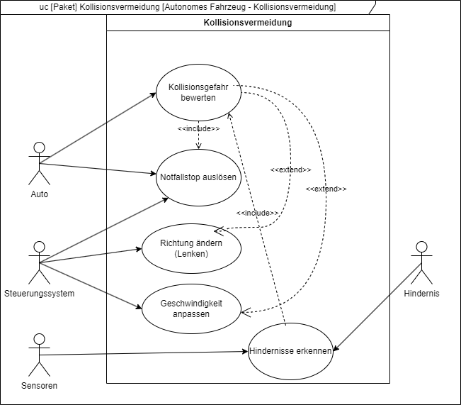
Use-Case-Diagramm – Kollisionsvermeidung
Notes:
Akteure
Use-Cases
Include -->
Extend -->

Slide 14
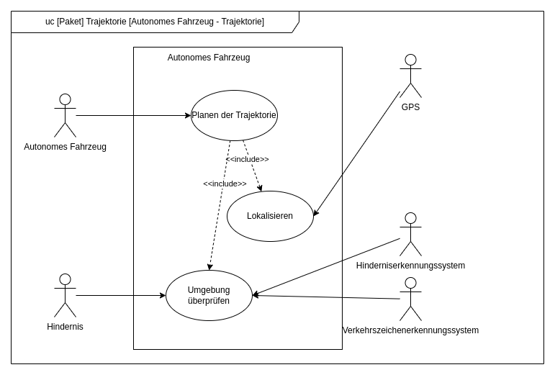
Use-Case-Diagramm - Trajektorien Planung
Notes:
Sprint 1
Use-Case Diagramm Trajektorien Planung
Fahrzeug plant Trajektorie anhand/mithilfe der Umgebung und der Standort
Dafür wird Sensorsysteme wie Hinderniserkennungssystem oder GPS verwendet

Slide 15
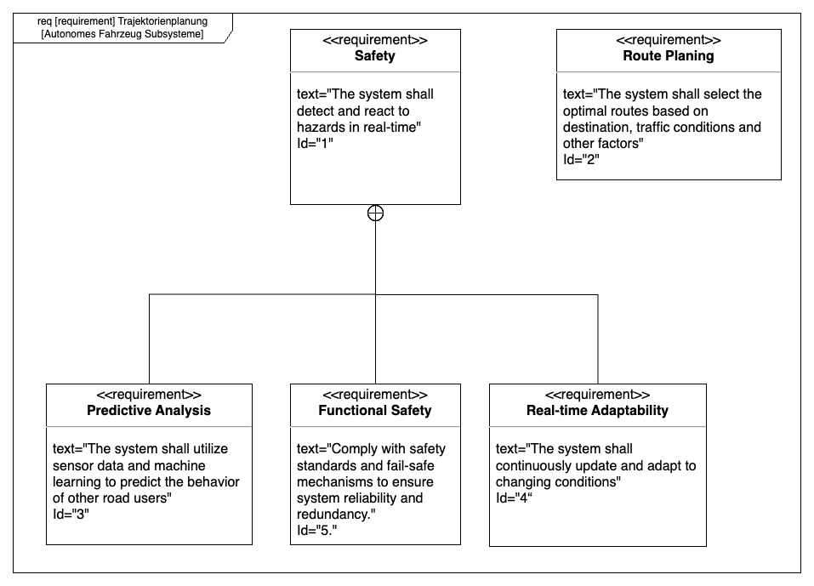
Requirements-Diagramm - Trajektorien Planung
Notes:
Das Diagramm Beschreibt die Anforderungen an die Trajektorieplanung
Im Besonderen an die Sicherheit werden Anforderungen gestellt.

Slide 16
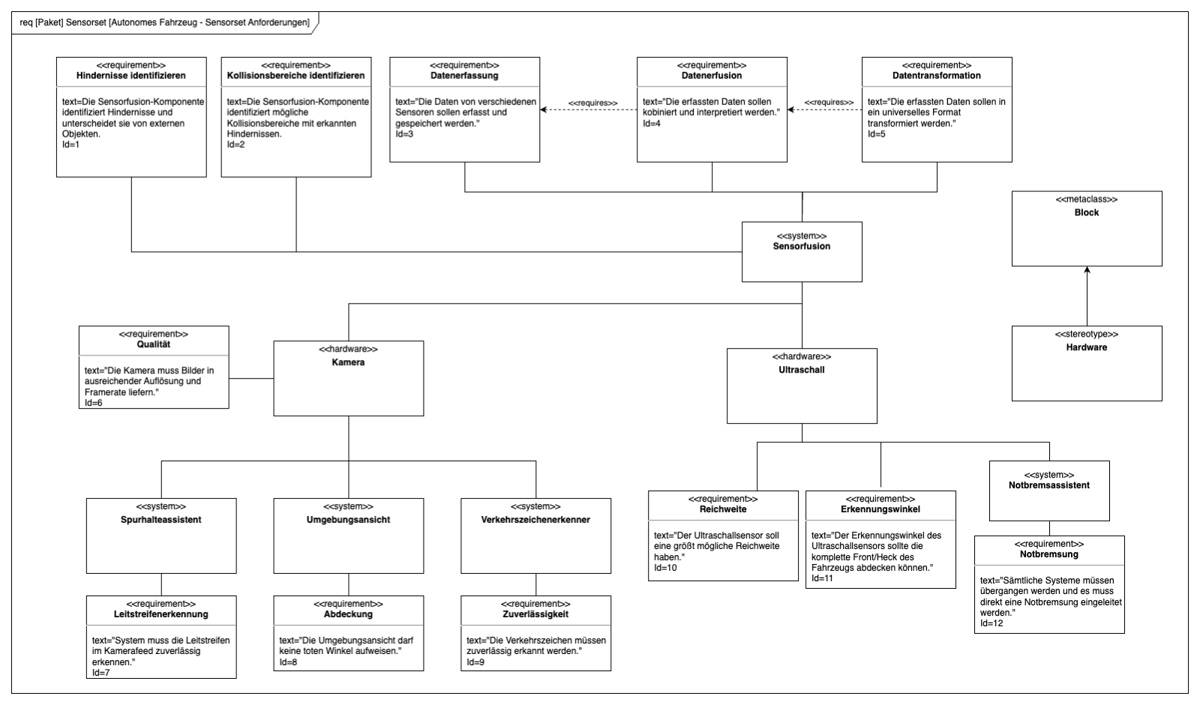
Requirements-Diagramm – Sensorset
Notes:
Anforderungen für Kamera und Ultraschall
Oben sind die Requirement
Seonsorfusion aus zwei Sensoren
Qualität ist eine interne Anforderung an die Kamera
Ultraschall und Kamera hatben einen neuen Stereotypen <<hardware>>
Ganz rechts sind die Stereotypen definiert --> Nur für Kamera und Ultraschall
Das RE-Diagramm weißt den verschiedenen Systemen und Sensoren Anforderungen zu.
So werden z.B. Anforderungen an die Sensorqualität direkt den Sensoren zugeordnet.
Die Assistenzsysteme sind ihren jeweiligen Sensoren zugeordnet und erhalten ebenfalls ihre Anforderungen.
Zudem werden die Anforderungen an die Sensorfusion gestellt und abhängikeiten von anderen Anforderungen ausgewiesen.

Slide 17
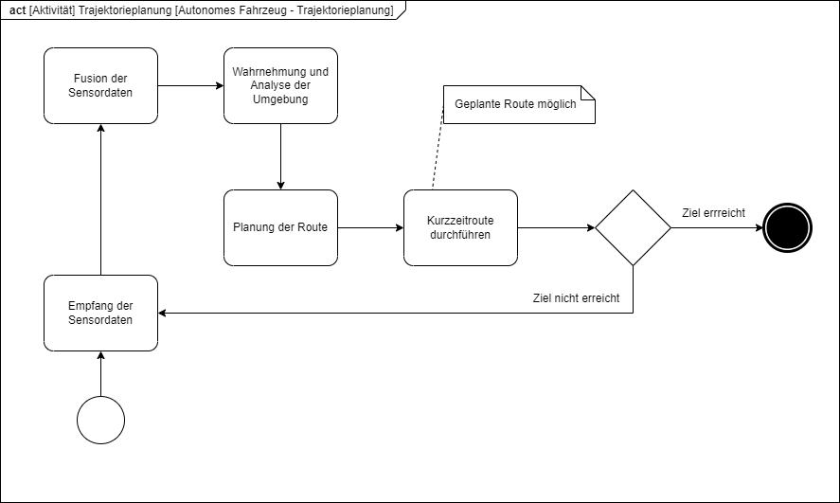
Aktivitäts-Diagramm - Autonomes Fahren
Notes:
- Die Aktivität wird gestartet, indem die Sensordaten von den verschiedenen Sensoren erfasst und an Bordcomputer übermittelt werden.
- Dort erfolgt die Fusionierung der Daten, um ein detailliertes Bild der Umgebung zu erstellen. Die fusionierten Daten werden analysiert, um die Umgebung zu interpretieren und Hindernisse zu identifizieren.
- Basierend auf dieser umfassenden Wahrnehmung und Analyse der Umgebung plant der Bordcomputer eine Route.
- Daraufhin wird eine Kurzzeitroute durchgeführt, worin die Länge vordefiniert wird (z.B. soll für 2 Sekunden die Route durchgeführt werden).
- Nach Durchführung der Route überprüft das System, ob das Ziel erreicht wurde. Ist das Ziel erreicht, endet die Aktivität.
- Falls dies nicht der Fall ist, so wird der Durchgang erneut durchgeführt, beginnend mit dem Empfang neuer Sensordaten. Bei der Aktivität „Planung der Route“ wird die Route auch ständig aktualisiert, falls Hindernisse oder ähnliches ergeben.

Slide 18
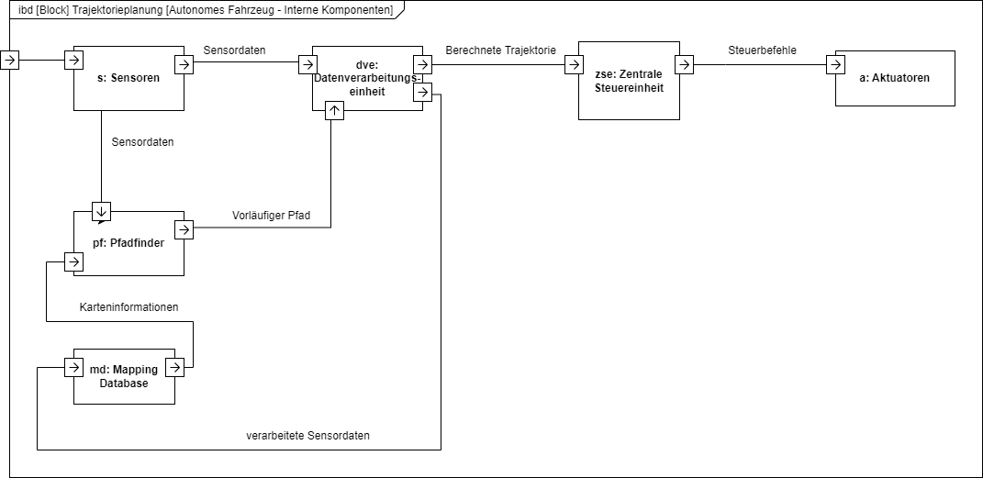
Internes Block-Definitions-Diagramm - Trajektorieplanung
Notes:
Sensoren:
Erfassen kontinuierlich Daten über die Umgebung des Fahrzeugs, einschließlich Hindernisse, Verkehr, Straßenmerkmale etc.
Senden die gesammelten Daten an den Pfadfinder und die Datenverarbeitungseinheit zur weiteren Analyse.
Pfadfinder (Pathfinder):
Empfängt Eingangsdaten von den Sensoren und der Mapping Database.
Nutzt Algorithmen zur Pfadfindung, um auf Basis dieser Daten einen vorläufigen Pfad zu erstellen.
Sendet den vorläufigen Pfad zur Datenverarbeitungseinheit für die Trajektorien Berechnung
Mapping Database:
Beinhaltet detaillierte Karteninformationen, die für die Navigation und Pfadfindung erforderlich sind.
Stellt die Kartendaten dem Pfadfinder zur Verfügung, um die Pfadfindung zu unterstützen.
Erhält Daten von der Datenverarbeitungseinheit für die Kartenerstellung Datenverarbeitungseinheit:
Erhält den vorläufigen Pfad vom Pfadfinder und Sensordaten direkt von den Sensoren.
Verarbeitet diese Informationen, um eine sichere und effiziente Fahrttrajektorie zu berechnen, die Hindernisse vermeidet und die Fahrzeugdynamik berücksichtigt.
Sendet die berechnete Trajektorie an die zentrale Steuereinheit, die darauf basierend Steuerbefehle erstellt.
Zentrale Steuereinheit:
Empfängt die endgültige Trajektorie von der Datenverarbeitungseinheit.
Wandelt die Trajektorie in Steuerbefehle um, wie Lenkbewegungen, Beschleunigung und Bremsung.
Sendet die Steuerbefehle an die Aktuatoren, um die Befehle physisch umzusetzen. Aktuatoren:
Empfangen Steuerbefehle von der zentralen Steuereinheit.
Führen physische Aktionen aus, die zum Fahren des Fahrzeugs erforderlich sind, wie das Betätigen der Lenkung, Beschleunigen, Bremsen etc.

Slide 19
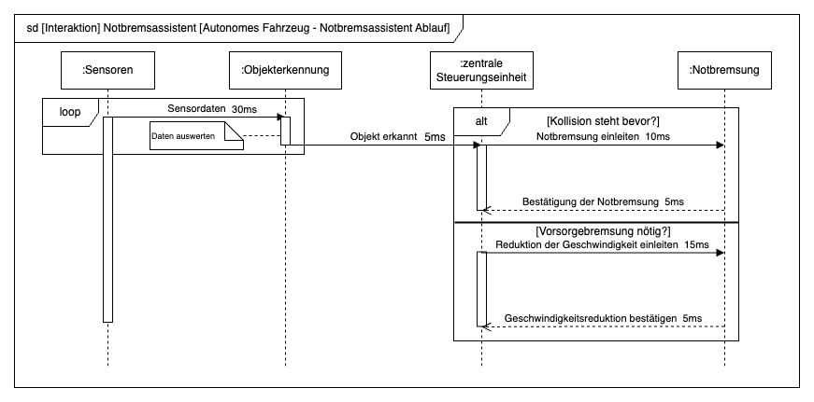
Sequenzdiagramm - Notbremssystem
Notes:
Sensordaten werden konstant mit einer Frequenz von 30Hz empfangen.
Wird ein Objekt erkannt werden die Daten innerhalb vom 5ms an die zentrale Steuerungseinheit weitergegeben.
Entscheidung ob Notbremsung oder Vorsorgebremsung nötig.

Slide 20
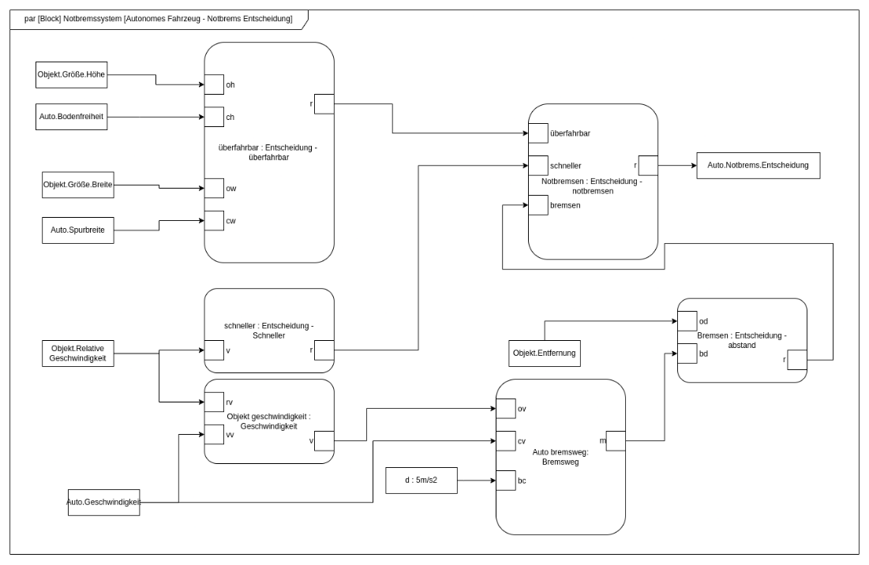
Parametrisches Diagramm - Notbremssystem
Notes:
Große Kästchen sind Entscheidungskästchen
Kleine Kästchen sind Eingänge und Ausgänge, keine Ports
Oh --> Object Hight
Ch --> Car Hight
OW--> Object With
Cw –> Car with
R--> Result / ja oder nein
V--> Velosity
Rv --> relative velosity / geschwindigkeit
W --> vv vehicle velosity
M--> Bremsweg in Meter
Schneller --> Object bewegt sich oder nicht
Geschwindigkeit --> Bewegt es sich auf uns zu oder nicht
Dadurch kann der Bremsweg (in m) errechnet werden
d = Bremskraft
Bc –> break coeffizient
+/- 10% Bremsen, wenn weiter weg, dann nicht
Nächste Folie gehört zu diesem Diagramm
Nächste Folie genauer beschrieben was die Blöcke machen Überfahrbar:
Überprüft anhand von Bodenfreiheit und Spurbreite des Fahrzeugs, ob diese größer als die Objekthöhe und Objektbreite sind.
Schneller:
Entscheidet anhand der relativen Geschwindigkeit ob das Objekt schneller ist als das Fahrzeug
Geschwindigkeit:
Objektgeschwindigkeit wird durch Fahrzeuggeschwindigkeit und relative Geschwindigkeit ermittelt.
Bremsweg:
Bremsweg in Metern wird durch Objektgeschwindigkeit und Fahrzeuggeschwindigkeit errechnet.
Abstand:
Es wird entschieden ob die Entfernung zum Objekt kleiner ist als der Bremsweg + 10%.
Notbremsen:
Durch überfahrbar, schneller und bremsen/abstand wird entschieden ob eine Notbremsung eingeleitet werden muss.

Slide 21
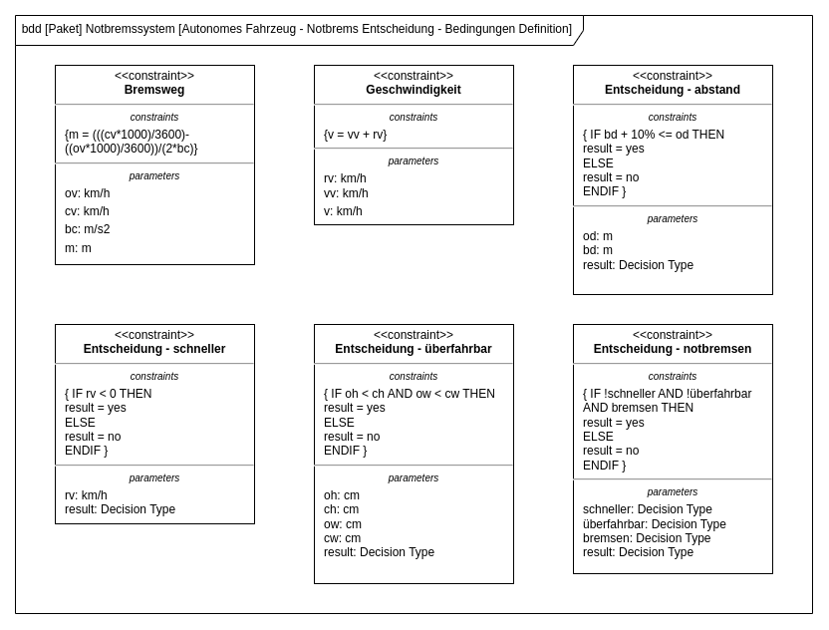
Constraint Blocks - Notbremssystem

Slide 22
Fazit
Schlechte Kommunikation mit zwei Gruppenmitgliedern
Viel Arbeit nur zu viert, vor allem, da wir die Aufgaben der gegangenen Mitglieder (unter Zeitdruck) bearbeiten / nacharbeiten mussten
Aufgaben waren ansonsten gut und verständlich
Spaß hat es dazu auch gemacht
Aufgaben waren überschaubar
Jira sehr gewöhnungsbedürftig
Ggf. Nächstes Mal andere Alternativen als Jira? (Open Projects, oder Ähnliches)
All-in-All: Gut / Okay

Slide 23

Vielen Dank für eure Aufmerksamkeit!!!

